Slide 1

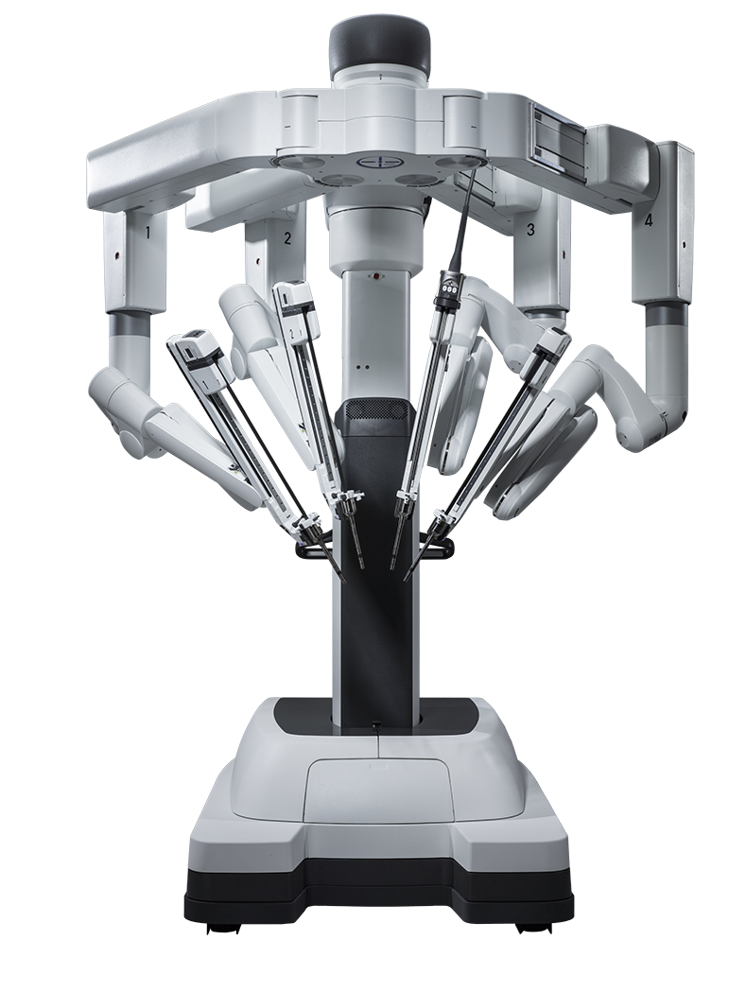
JAK URUCHOMIĆ EFEKTYWNY PROGRAM ROBOTYCZNY DA VINCI?
Konferencja WIM
Warszawa, 29.09.2023

Slide 2
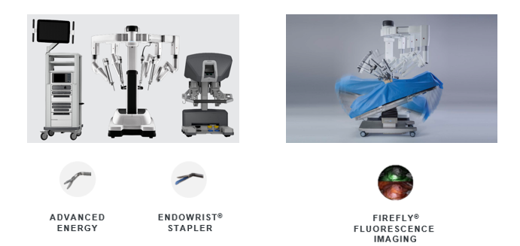
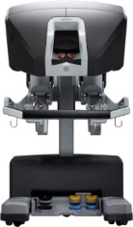
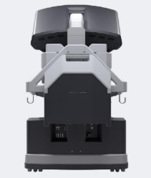
GRATULACJE DLA GOSPODARZY
9 aktywnych zespołów chirurgicznych w 6 obszarach klinicznych
Robot DA VINCI Xi, Integrated table motion, stół 7000dV
Robot DA VINCI Xi, Integrated table motion, stół 7000dV

Slide 3
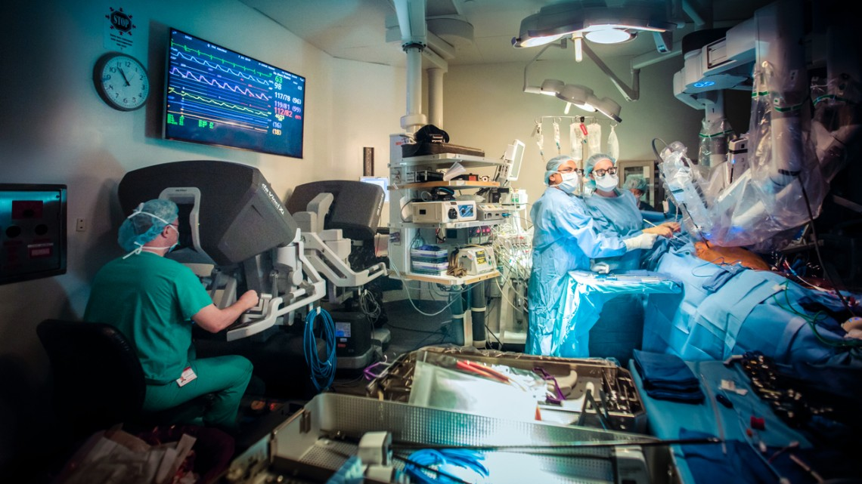
https://news.cornell.edu/stories/2018/11/study-explores-how-robots-operating-room-impact-teamwork

Slide 4
Program na dzisiaj
Elementy i cele wdrożenia
Program szkolenia TTP Intuitive Surgical
Planowanie
Naważniejsze elementy wdrożenia i 10 porad

Slide 5
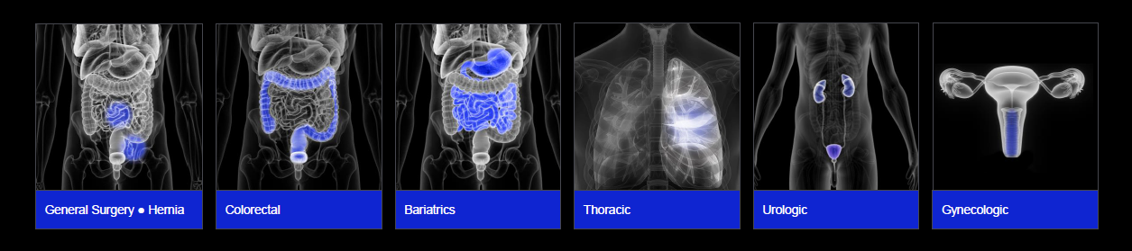

OBSZARY KLINICZNE

Slide 6
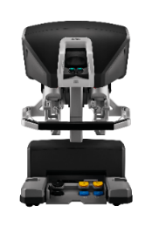
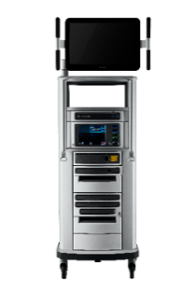
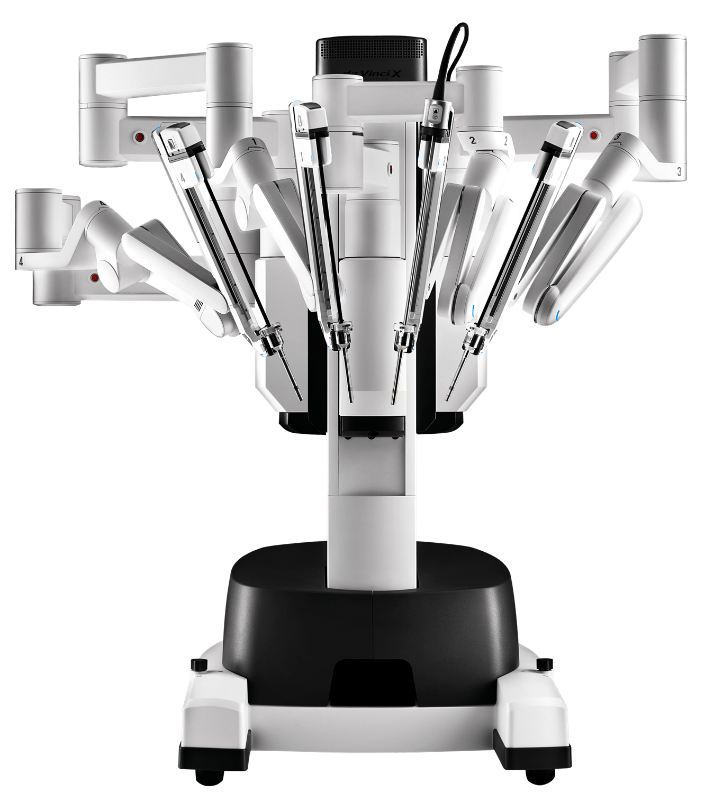
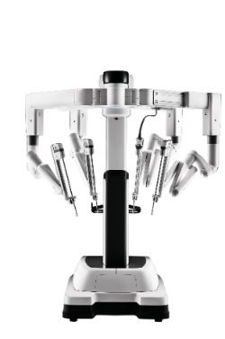
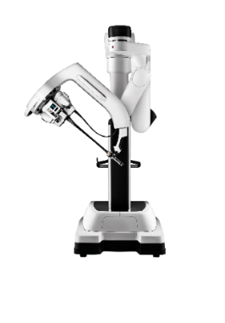
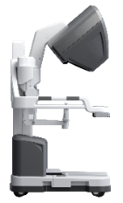
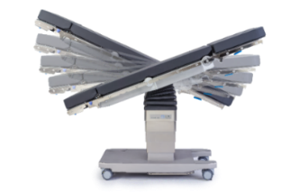

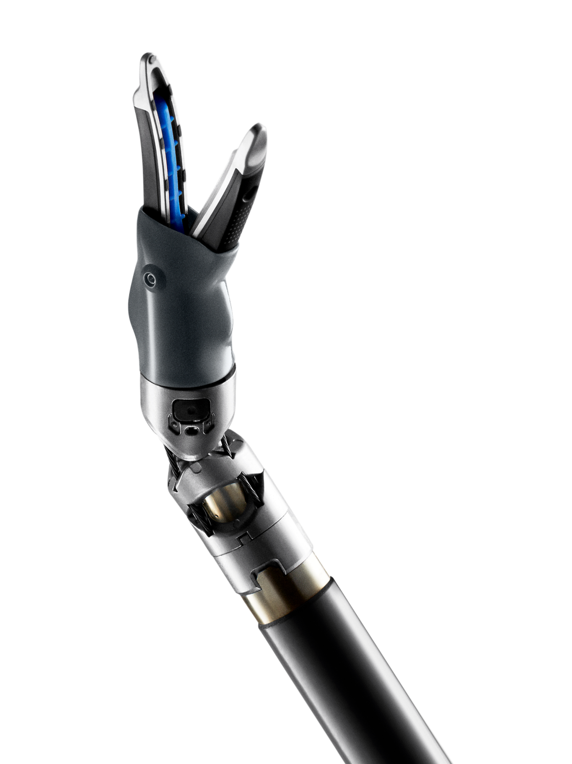
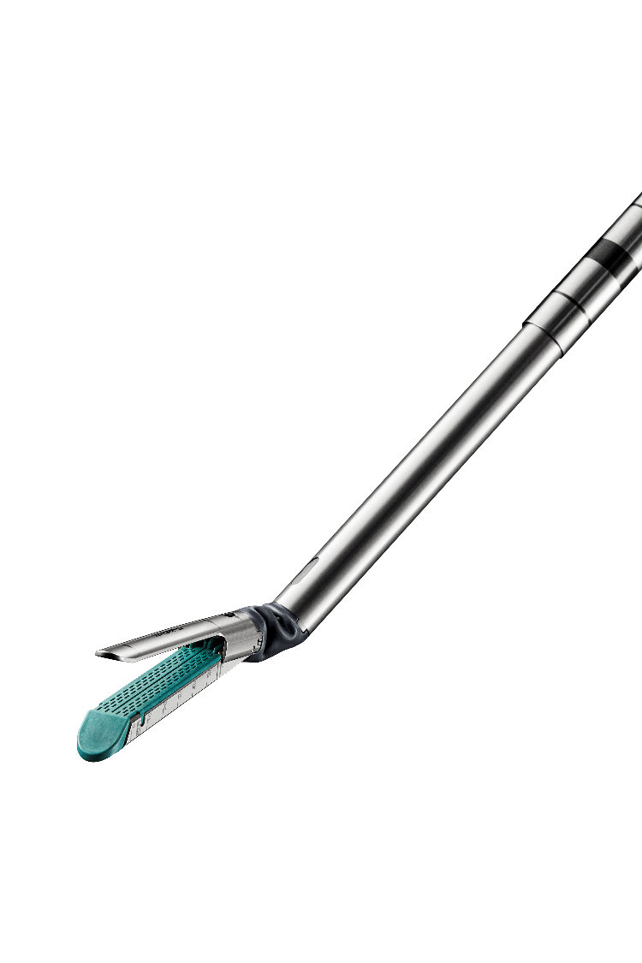
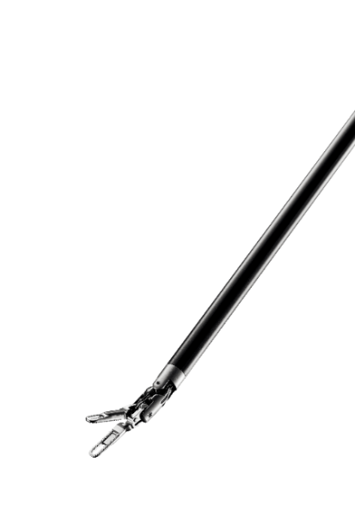
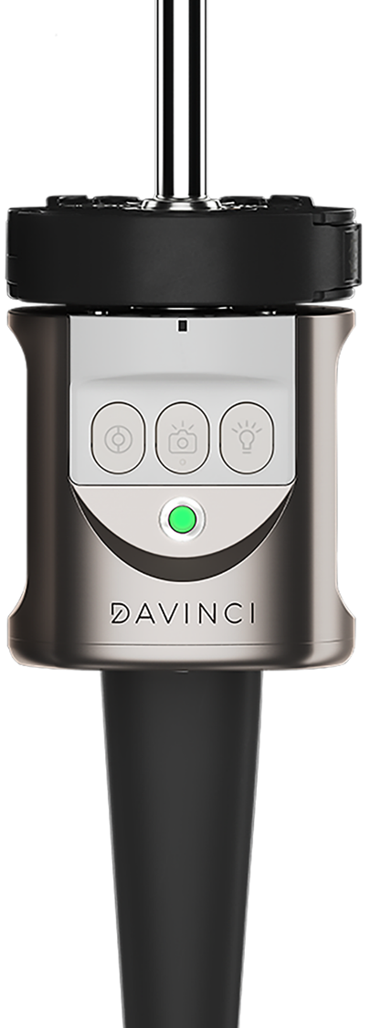
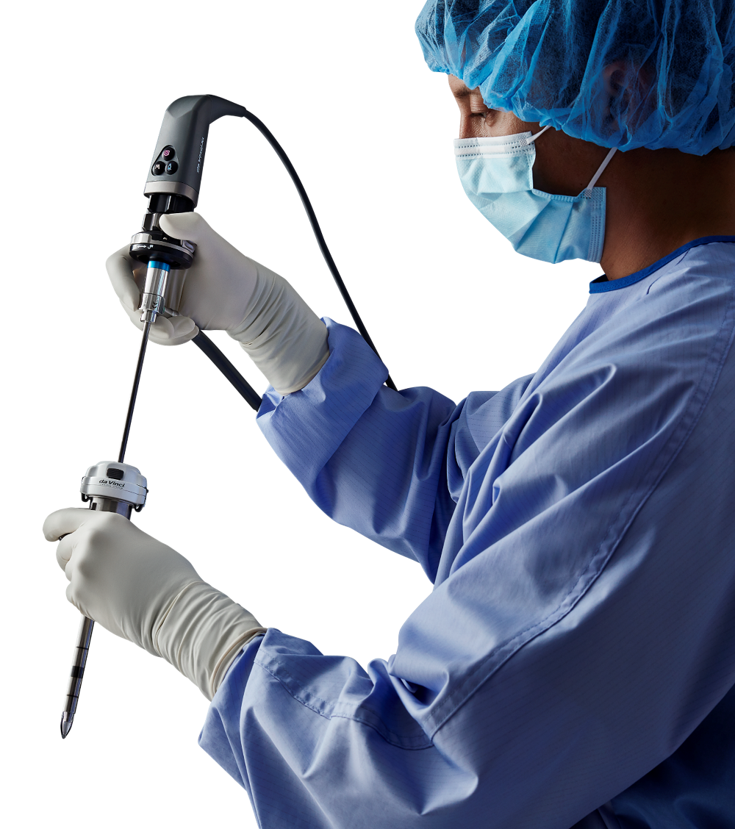
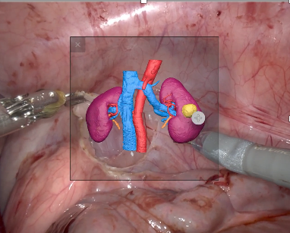

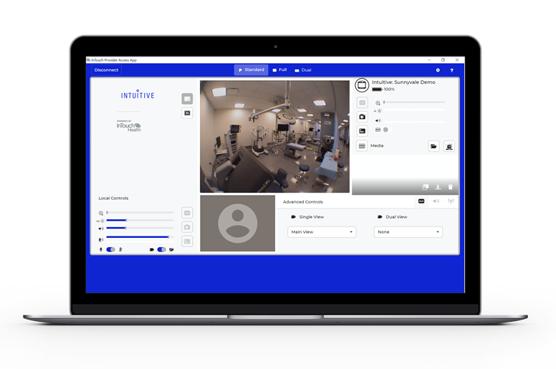
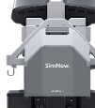
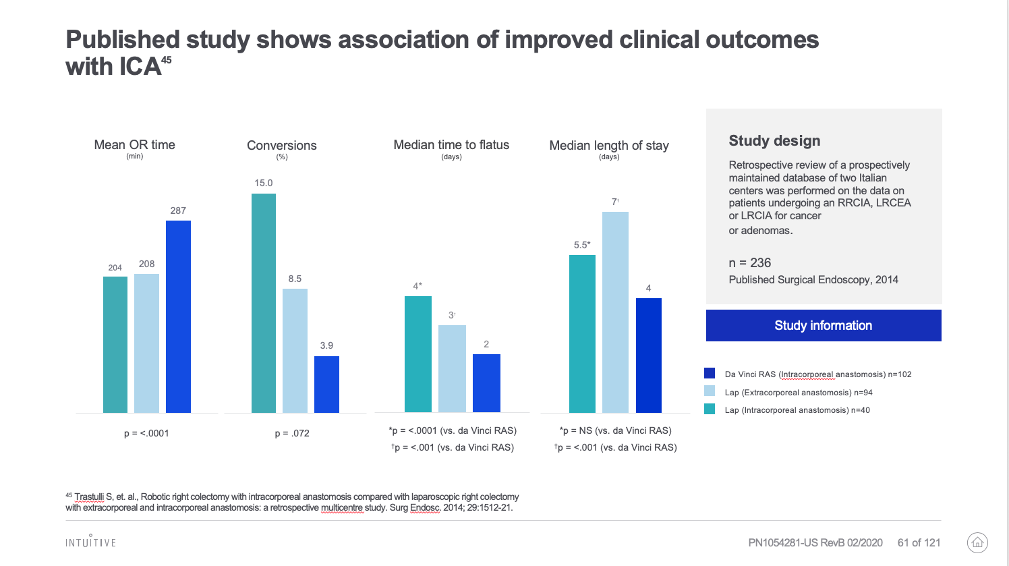
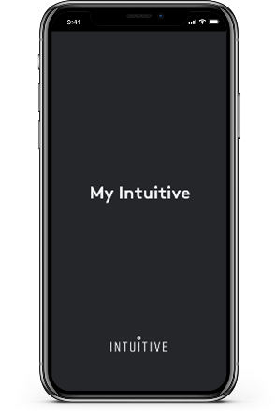
SPRZĘT
Zintegrowane rozwiązanie produktowe czwartej generacji
SYSTEMY
Surgeon console
Vision cart
Da Vinci X™
Da Vinci Xi®
Da Vinci SP®*
Dual console
Integrated Table Motion
WYPOSAŻENIE
            Instruments
            Vision and imaging
            Training technologies
            Digital insights
Vessel Sealer Extend
SynchroSeal
SureForm
Force Bipolar
Endoscope Plus
Handheld Camera
Iris
Firefly
Telepresence
SimNow
QTI
My Intuitive app

Slide 7



CEL/MIERZALNE WARTOŚCI INWESTYCJI – JAKOŚCIOWO I ILOŚCIOWO
W zgodzie z priorytetami szpitala
Wpływ stRategiczny
3
JAKOŚCIOWO:
  Reputacja jednostki
  Atrakcyjność szpitala dla pacjentów
  Atrakcyjność szpitala dla chirurgów
ILOŚCIOWO:
SYSTEM
Min. 1 zabieg dziennie
ZESPÓŁ CHIRURG.
Min. 1 zabieg tygodniowo
STRATEGIA
POTENcjalne oszczędności
i wzrost przychodów
2
  Oszczędność kosztów dzięki zaawansowanym korzyściom
  Pacjenci przyrostowi
  Prywatni pacjenci
  Wpływ na strukturę pacjentów
EKONOMIA
Korzyści dla pacjenta
  Korzyści kliniczne
  Długość pobytu w szpitalu
  Oddział Intensywnej Terapii
  Konwersje do chirurgii otwartej
  Komplikacje
  Transfuzje krwi
1
ASPEKTY KLINICZNE
Uwaga: Poprawa jakości dla pacjentów jest podstawowym oczekiwaniem związanym z chirurgią robotyczną. Dodatkowo ma również pozytywny efekt generując oszczędności i wzmacniając atrakcyjność dla pacjentów i chirurgów.

Slide 8
DA VINCI – DOŚWIADCZENIE ŚWIAT
USA
4,668
Europa
>1,400
Reszta
świata
>400
Azja
>1,300
Źródło: Intuitive Surgical,
stan na 31/03/2023

Slide 9


DA VINCI – DOŚWIADCZENIE SYNEKTIK w PL/CZ/SVK
Gdynia
Gdańsk
Bydgoszcz
Olsztyn
Białystok
Szczecin
09’2023
W realizacji:
KCO Katowice
Rydygier Kraków
Pardubice
VFN Praha
Toruń
Wieliszew
PL: 34
Gorzów Wlkp.
Poznań
Warszawa
Siedlce
Leszno
Łódź
Lublin
Liberec
Wrocław
Kielce
Usti
nad Labem
Hradec
Kralove
Katowice
Kraków
Rzeszów
Ołomuniec
Ostrava
Praga
CZ&SVK: 23
Jihlawa
Novy Jicin
Martin
Pilzno
Ceske
Budejovice
Velke
Meziricí
Brno
Banska Bystrica
*Będące pod opieką GK Synektik,
w tym systemy dzierżawione od GK Synektik
Bratysława

Slide 10
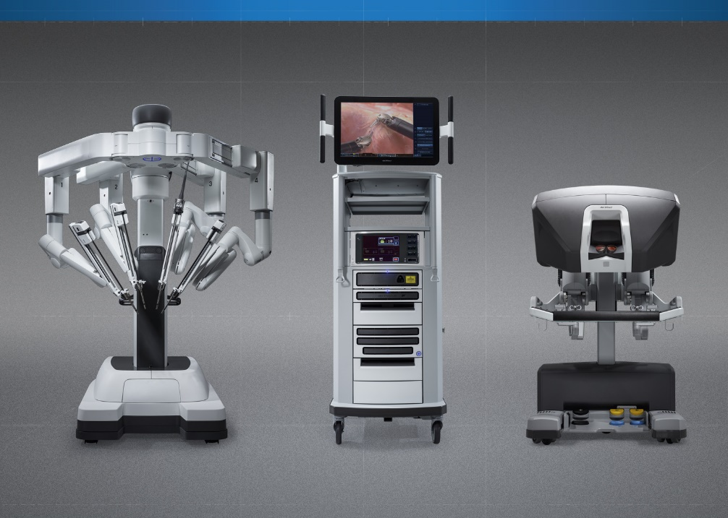
JAK ZBUDOWAĆ EFEKTYWNY PROGRAM KLINICZNY DA VINCI
Dostawa i montaż
Dostawa i montaż
Planowanie wstecz
Szkolenia
Komunikacja zewnętrzna
1^{sza} procedura
Zarządzanie projektem

Slide 11
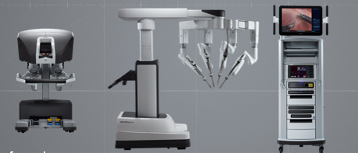
ADAPTACJA I DOSTAWA SYSTEMU
Synektik
  Audyt Sali operacyjnej + ewentualna dostosowanie
  Dostawa systemu
  Serwis/FSE:
    Instalacja i kalibracja systemu
  Zespół kliniczny/CSR:
    Przygotowanie i sprawdzenie I&A
    Ustawienie wewnętrznych procesów
    + 1szy Test drive w docelowej lokalizacji
KOMITET STERUJĄCY
  Lider
  Dział Inwestycji
  Kierownik Bloku OP i pielęgniarka refer.
  Chirurdzy i pierwsza Asysta
  Kierownik Marketingu/Rzecznik Prasowy
  Centralna Sterylizatornia
Protokół uruchomienia, aktywacja systemu

Slide 12
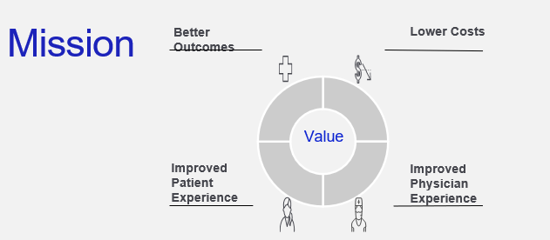
MISJA I ROLA ZESPOŁU WSPARCIA KLINICZNEGO
Poziom operacyjny: Budowa i rozwój silnego programu da Vinci
  Szkolenie nowych chirurgów dV i ich zespołów
  Wsparcie krzywej uczenia aż do zaawansowanych przypadków
  Optymalizacja wydajności Bloku Operacyjnego i pracy narzędzia poprzez „Best practices”
  Prezentacja i wsparcie wdrożenia nowych technologii
Poziom rozwojowy: Zarządzenie komunikacją wewnętrzną i zewnętrzną
  Prowadzenie programu dV (tygodniowo, kwartalnie)
  Orientacja na gromadzenie danych i pomiar wartości
  Rozwój i ekspozycja: Centrum Referencyjne /zespół
  Wsparcie dla wdrożenia planów rozwojowych

Slide 13
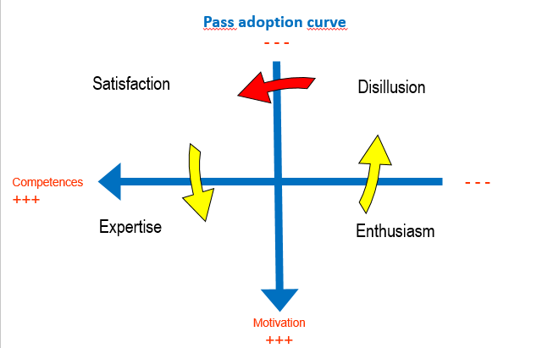
SZKOLENIE

Slide 14
KOGO SZKOLIMY?
ZESPOŁY CHIRURGICZNE (CHIRURG KONSOLOWY i ASYSTENT)
- dedykowane szkolenia TTP i certyfikacja INTUITIVE
INSTRUMENTARIUSZKI i PIELĘGNIARKI
- dedykowana certyfikacja SYNEKTIK
- dedykowany zespół pielęgniarek
- wizyty Case Observation
ANESTEZJOLODZY
- dedykowana certyfikacja nie wymagana
- dedykowany zespół lekarzy i pielęgniarek anestetycznych
- wizyty Case Observation
CENTRALNA STERYLIZACJA
- audyt Sterylizacji
- szkolenia zespołów (zmianowość)
- wizyty Case Observation

Slide 15
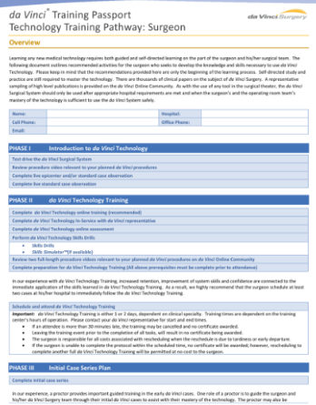
TTP « Advanced Technology Training Pathway »
Program zbudowany przez panel ekspertów
  Bazuje na doświadczeniu i rekomendacjach (Best practices)
Cel: stworzenie najlepszych warunków do przejścia ścieżki nauczania w najkrótszym czasie
  Wydajność, autonomia i najlepsze wyniki (kliniczne, organizacyjne)
Dla chirurgów i zespołów medycznych
Ścieżki w 4 krokach:
    Wstęp do technologii
    Szkolenie z zakresu obsługi systemu
    1si pacjenci
    Zaawansowane szkolenia i kursy

Slide 16
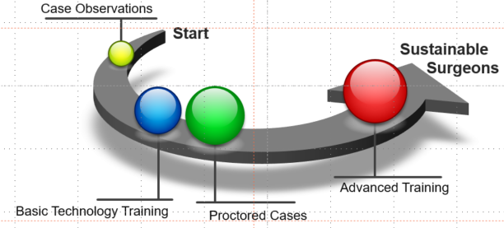
2/ da Vinci TTP « Advanced Technology Training Pathway »
Program zbudowany przez panel ekspertów
  Bazuje na doświadczeniu i rekomendacjach Ekspertów (Best practices)
Cel: stworzenie najlepszych warunków do przejścia ścieżki nauczania w najkrótszym czasie
  Wydajność, autonomia i najlepsze wyniki (kliniczne, organizacyjne)
Dla chirurgów i zespołów medycznych: Ścieżki w 4 krokach:
    Wstęp do technologii
    Szkolenie z zakresu systemu
    1si pacjenci
    Zaawansowane szkolenia i kursy

Slide 17
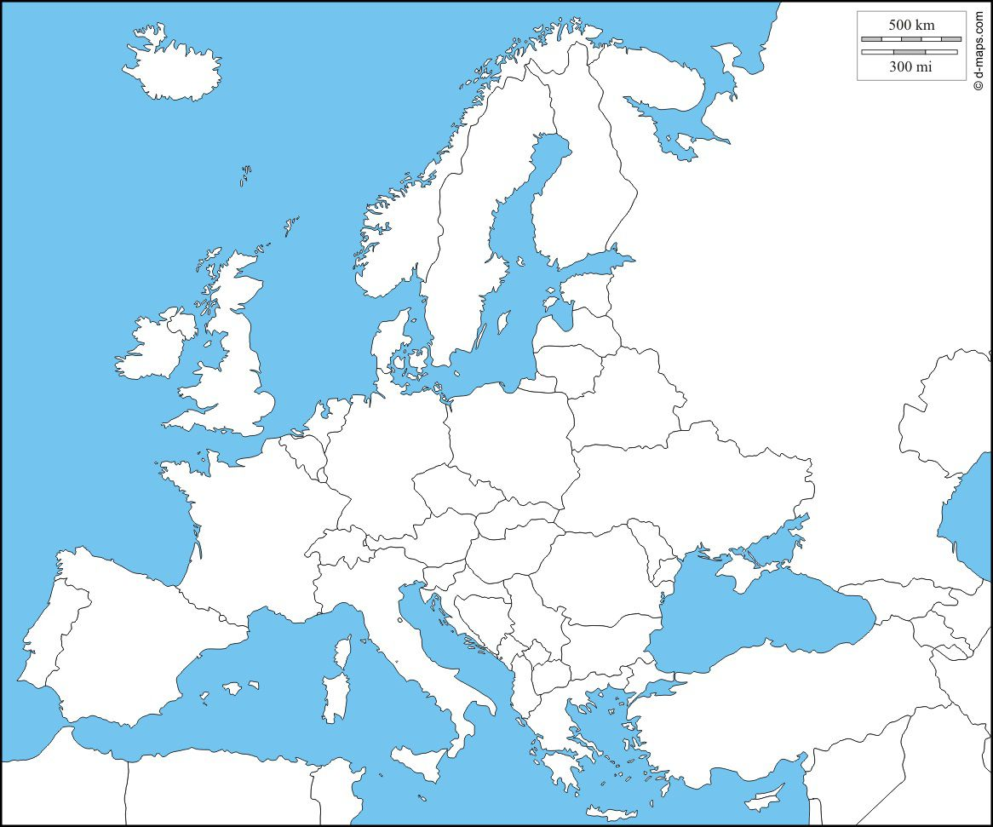












PRZYKŁADOWE CENTRA SZKOLENIOWE INTUITIVE I SYNEKTIK

Slide 18
SZKOLENIA - PODSUMOWANIE
Duża inwestycja ze strony Dostawcy
  Wsparcie kliniczne
  Szkolenie system i szkolenia odświeżające
  Kursy zaawansowane
  Sieć Ekspertów
  Wizyty w centrach edukacyjnych Epicenter
  Dostęp do External Curriculum, Workshop, Master Class
  Regularny dostęp do Webinariów
Duża inwestycja ze strony Szpitala
Szkolenie: +-15.000 - 20 000USD
  1-2 dni w IS Centrum szkoleniowe
  2 dni w Epicenter
  2-3x Proktoring
  1 kurs zaawansowany
  Spotkania Peer to Peer
  Lokalne wsparcie kliniczne

Slide 19
1sze ZABIEGI
  Przygotowanie / Dry run
  Właściwa rekrutacja pacjentów
  Wsparcie proktora
  Rejestracja zabiegów, follow up
  Monitoring pacjentów / Rejestry, QTI

Slide 20
Training the right team with the right Volume in the right organization
1szy ZABIEG – porady na początek (2-3 dni po szkoleniu certyfikacyjnym)
Aby rozpocząć, każdy chirurg musi mieć docelowo 40 kwalifikujących się pacjentów/rok _ 1 Zespół/od pierwszego dnia
10 pierwszych procedur rozpoczyna się do tygodnia po treningu
Procedury co tydzień - 2 procedury na tydzień w pierwszym miesiącu
Zbieranie dane już od dnia nr. 1
1 Dedykowany zespół i sprawdzona sala operacyjna
Proktorzy dla minimum 2-3 pierwszych procedur i dla rozpoczęcia skomplikowanych zabiegów
CSR zajmuje się pierwszymi 10-15 przypadkami z komentarzem zwrotnym
Comiesięczna analiza z Komitetem Sterującym Robotyki
Koordynator Robotyki: Wewnętrzne zarządzanie i pierwszy punkt kontaktowy dla Zespołu i Synektik.
Aktywność Komitetu Sterującego, szczególnie w pierwszej fazie wdrożenia

Slide 21
1szy ZABIEG – DryRun
Pierwsze dwie procedury: Dzień przed (30min) - CSR
  Na Bloku Operacyjnym
  Cały zespół: Chirurg, 1szy Asystent, Anestezjolog, Instrumentariuszki
  Sprawdzenie listy materiałów i sprzętu
  Przegląd wg karty procedury
  Manewrowanie i ustawienie systemu
Kolejne 5-10 procedur: briefing przed procedurą (10-15min)
  Na Bloku Operacyjnym
  Cały zespół: Chirurg, 1szy Asystent, Anestezjolog, Instrumentariuszki
  Sprawdzenie listy materiałów i sprzętu
  Przegląd wg karty procedury
  Manewrowanie i ustawienie systemu

Slide 22
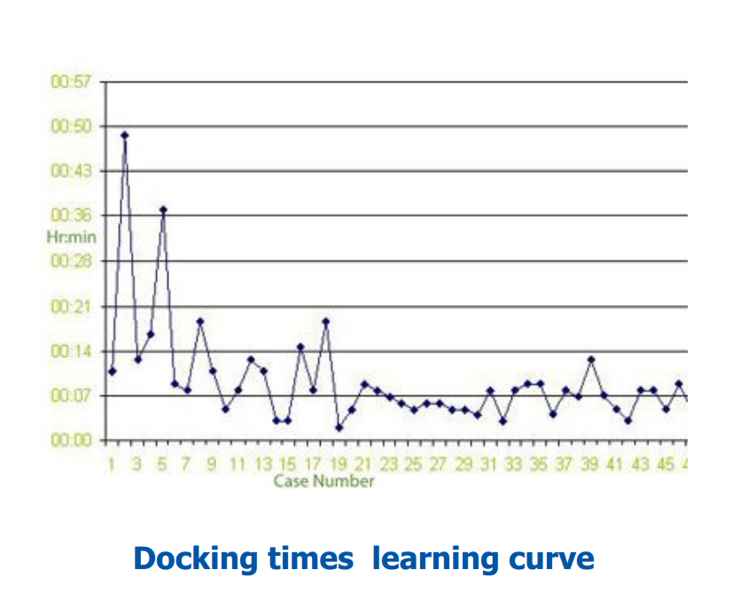
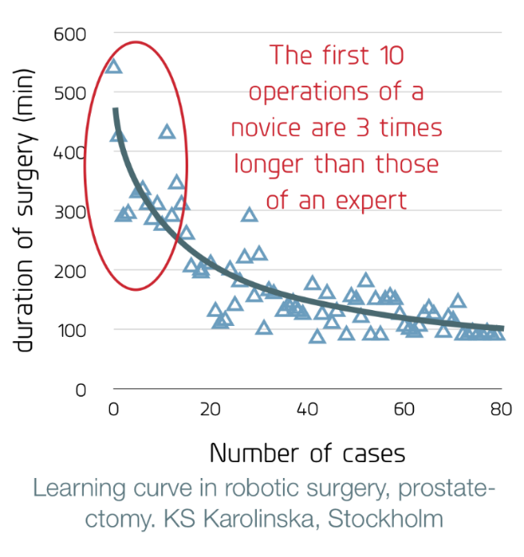
OCZEKIWANIA?

Slide 23
ZARZĄDZANIE PROJEKTEM PO STRONIE SZPITALA – KOMITET STERUJĄCY
Cel:
  Podążanie wg krzywej nauczania i wg danych
  Zarządzanie wewnętrzną komunikacją
  Wzmocnienie Organizacji
  Rozwiązywania wyzwań i nadążanie za potrzebami
  Optymalizacja utylizacji systemu
  Zaangażowanie zespołu klinicznego do przedsięwzięć marketingowych
  Walidacja nowych użytkowników
  Update wdrożenia chirurgii robotycznej
Kto? Koordynator Robotyki, Szefowie Oddziałów których dotyczy planowana dyskusja, główni Użytkownicy, Marketing, Szef Bloku Operacyjnego, Pielęgniarka referencyjna, zespół Synektik
Treść:
  Przegląd wdrożenia ustaleń poprzedniego spotkania
  Update w zakresie procedur dV
  Omówienie wpływu klinicznego programu dV
  Nadzieje i wyzwania z poziomu Oddziałów i chirurgów
  Przegląd TTP dla kolejnych Użytkowników do szkolenia
  Synektik update
  Omówienia planu działań

Slide 24
  PLAN PROMOCJI I ROZWOJU
  CENTRUM ROBOTYCZNEGO
  KORE
KOMUNIKACJA

Slide 25
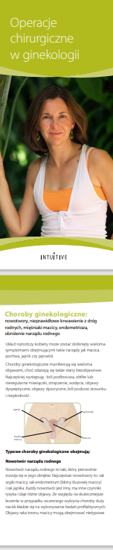
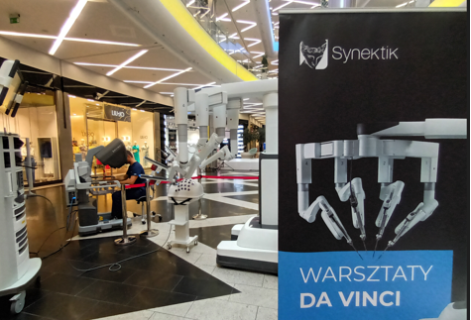
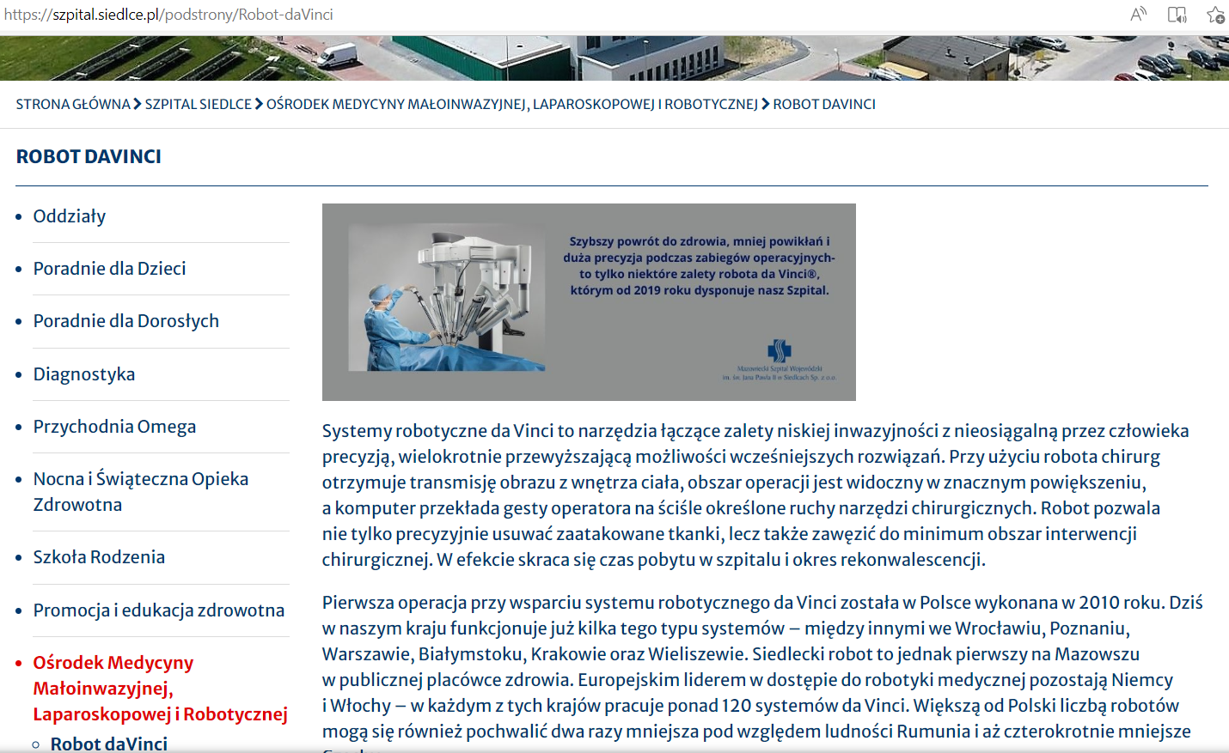
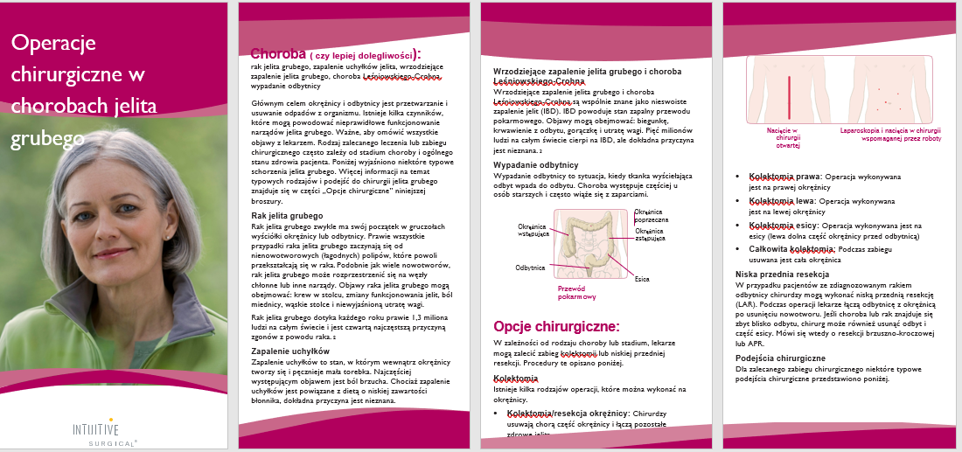
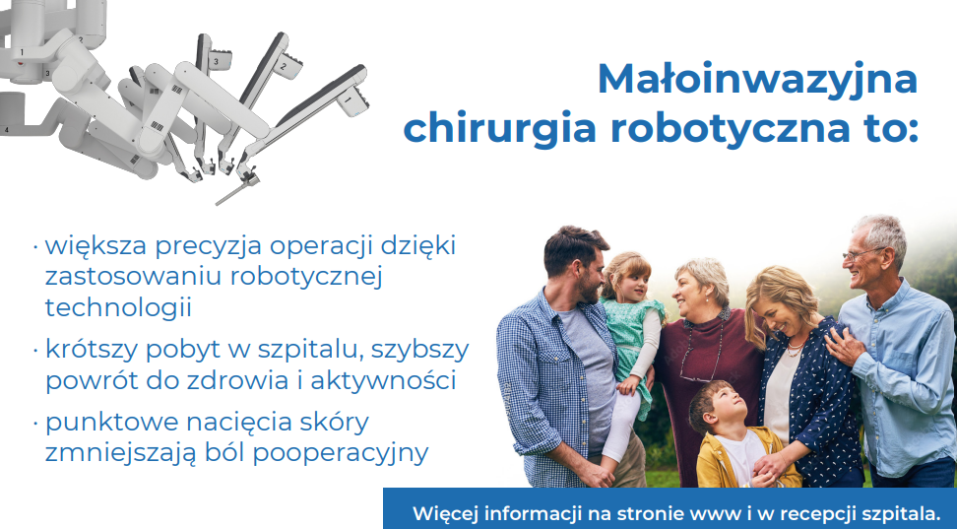
POZYCJONOWANIE – NA CZYM POLEGA KORE
Komplementarność - materiały edukacyjne dla pacjentów, dzięki którym dokładnie wiedzą na czym polega wybrana dla niech metoda leczenia:
  Ekspozycja materiałów edukacyjnych przy rejestracji w szpitalu i salach przyjęć (ulotki, TV, plakaty)
  Promocja programu podczas różnych eventów poprzez wykorzystanie materiałów na temat da chirurgii robotycznej
On-line – pacjenci szukają informacji w Internecie. Musimy być pewni, że one tam są!
  Dedykowana podstrona leczeniu z wykorzystaniem da Vinci (szablon, wsparcie przy tworzeniu)
  Aktualizuj stronę gotowymi tekstami z Internetu
  Przekierowanie ruchu na stronę da Vinci
  Zachęć pacjentów do zamieszczenia swoich historii leczenia na stronie
  Media społecznościowe, aktywne informowanie
Referencje – ważne aby lekarze współtworzyli sieć referencyjną
  Organizacja referencyjnych seminariów i spotkań w celu budowania bazy kontaktów i relacji (Masterclass)
  Regularne kontakty z referencyjnymi lekarzami poprzez społeczności on-line
Edukacja - Przygotowanie planu komunikacji z lokalnym środowiskiem
  Dzielenie się lokalnie informacjami o chirurgii robotycznej poprzez prezentacje, internet, newsletter
  Dystrybucja informacji poprzez media społecznościowe, działania public relations
  Udział w programach krajowych, np. november, dzień raka, itp.
  Prezentacja chirurgii robotycznej podczas np. dni otwartych dla pacjentów

Slide 26
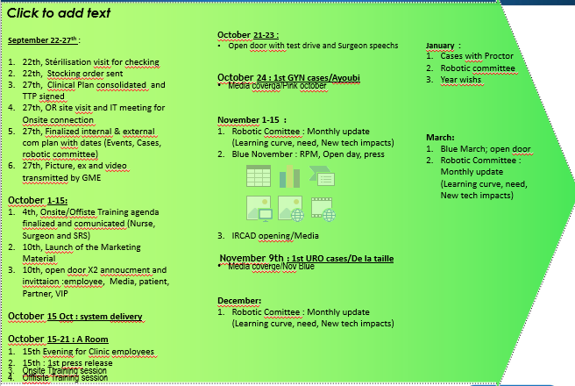
PLANOWANIE WSTECZNE - PRZYKŁAD

Slide 27
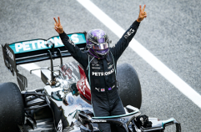

NAJWAŻNIEJSZE ZAŁOŻENIA
Regularny dostęp do pacjentów
Zmotywowani chirurdzy (entuzjaści !)
Aktywny Komitet Sterujący Robotyki w Szpitalu
(przed wdrożeniem oraz po wdrożeniu)
4. Konsekwencja w budowaniu ZESPOŁU robotycznego
Sekwencyjny start specjalizacji
Efekt?

Slide 28

DZIĘKUJĘ ZA PAŃSTWA UWAGĘ
Zespół DAVINCI
Synektik SA

